Slide 1
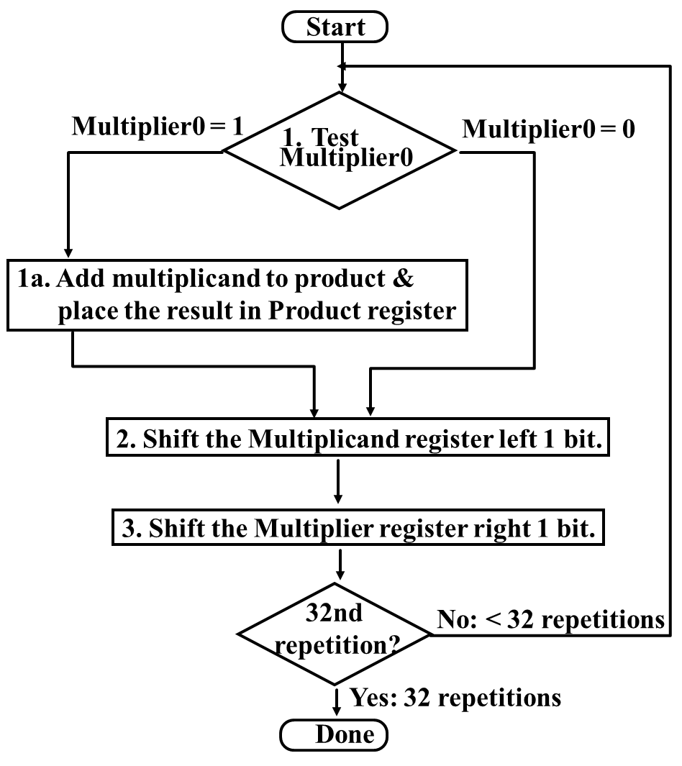
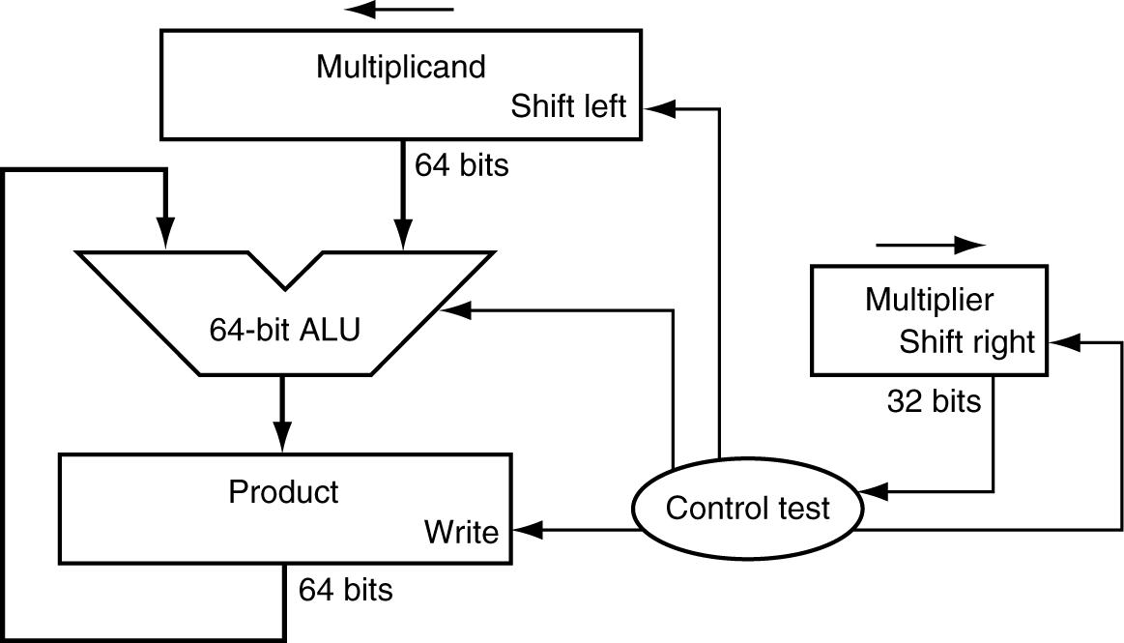
<Sequential 4x4 multiplier>

Slide 2
Idle : process_start signal 이 1이 되면 들어오면
add 상태로 이동.
add : multiplier최하위 비트가 1이면 multiplicand 를 product 에 add,
0이면 product에 0을 add 하고,
shift 상태로 이동
shift : multiplicand 는 왼쪽으로 1bit 만큼 shift,
multiplier는 오른쪽으로 1bit 만큼 shift
check 상태로 이동
Check : multiplier bit수 만큼 반복했는지를 체크,
bit수 만큼 반복을 아직 못 끝냈다면 op 상태로 이동,
끝냈다면 process_done signal 을 1로 올려주고,
idle상태로 이동
RESETn : 모든 input 값을 0으로 만듦
idle
loop_count == 3
Process_start == 1
shift
check
loop_count < 3
add

Slide 3
